Slide 1

Projektpräsentation Softwarearchitekturen
AIN – Carsten Röhricht und Raffael Reutebuch
1

Slide 2
Gliederung
Functional Style
Monads
Microservices
REST
Docker
Persistence I: Slick
Persistence II: MongoDB
Performance Testing: Gatling
Futures
2

Slide 3
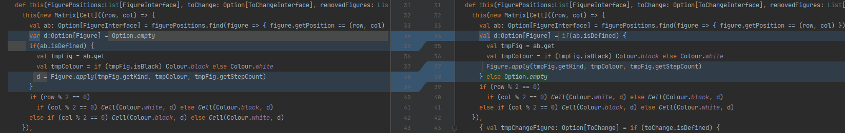
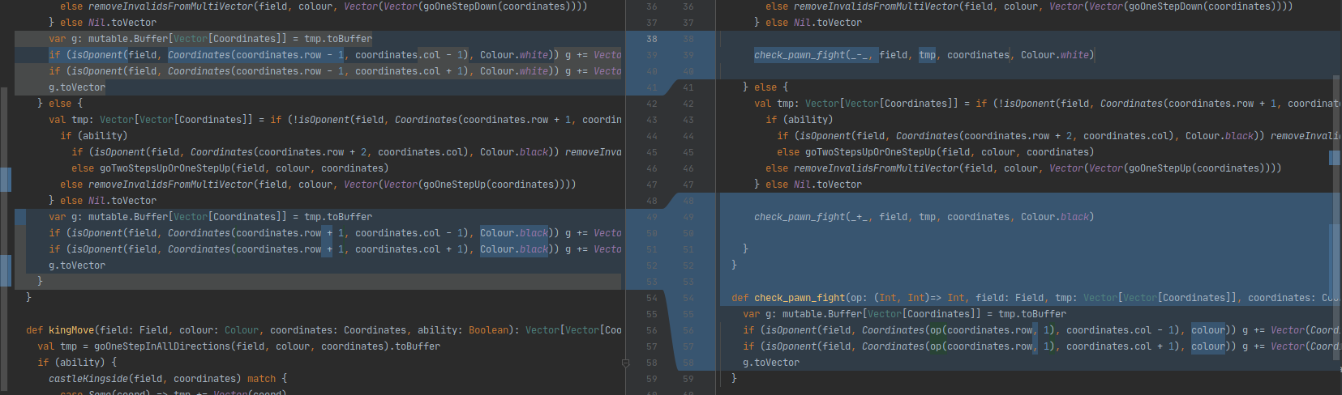
Functional Style
3

Slide 4
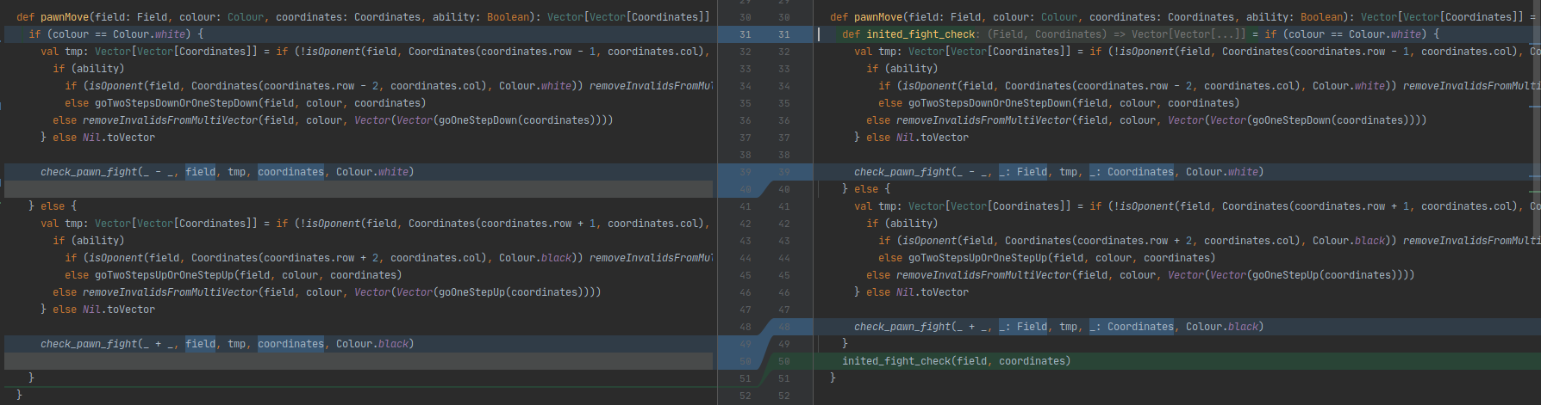


Functional Style
4

Slide 5
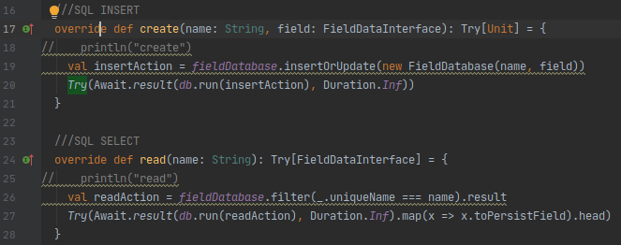
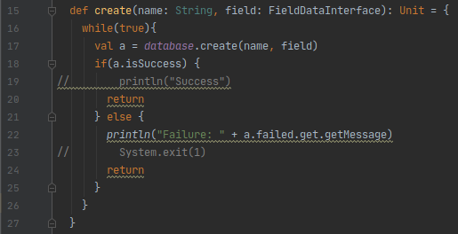
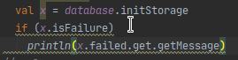
Monads
5

Slide 6
Microservices
Schach
Schachuser
Schachlogic
6

Slide 7
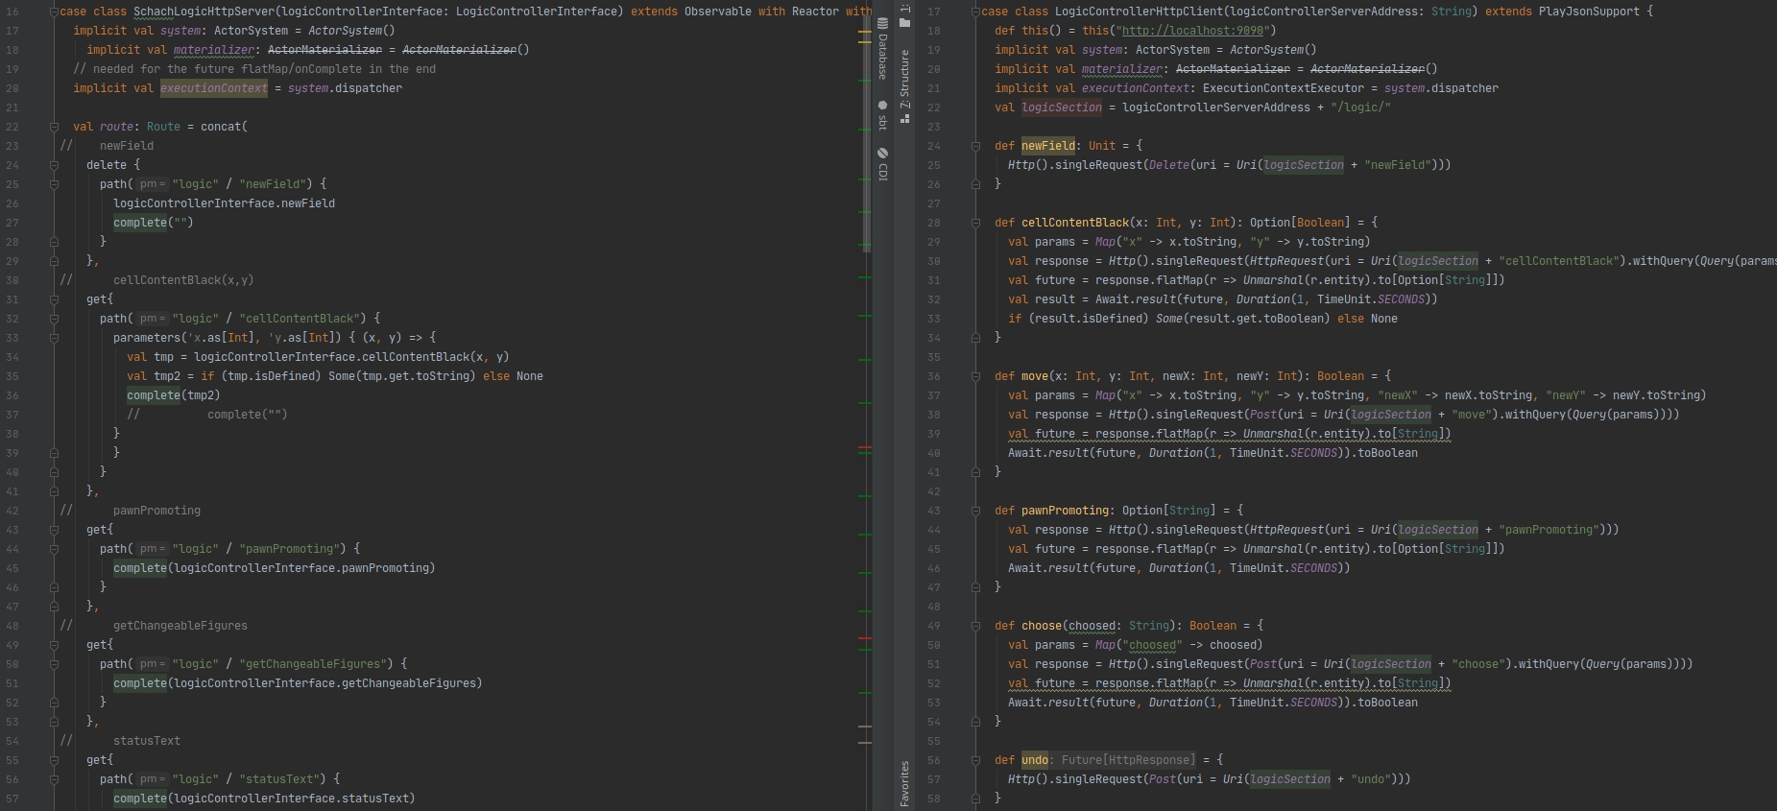
REST
7

Slide 8
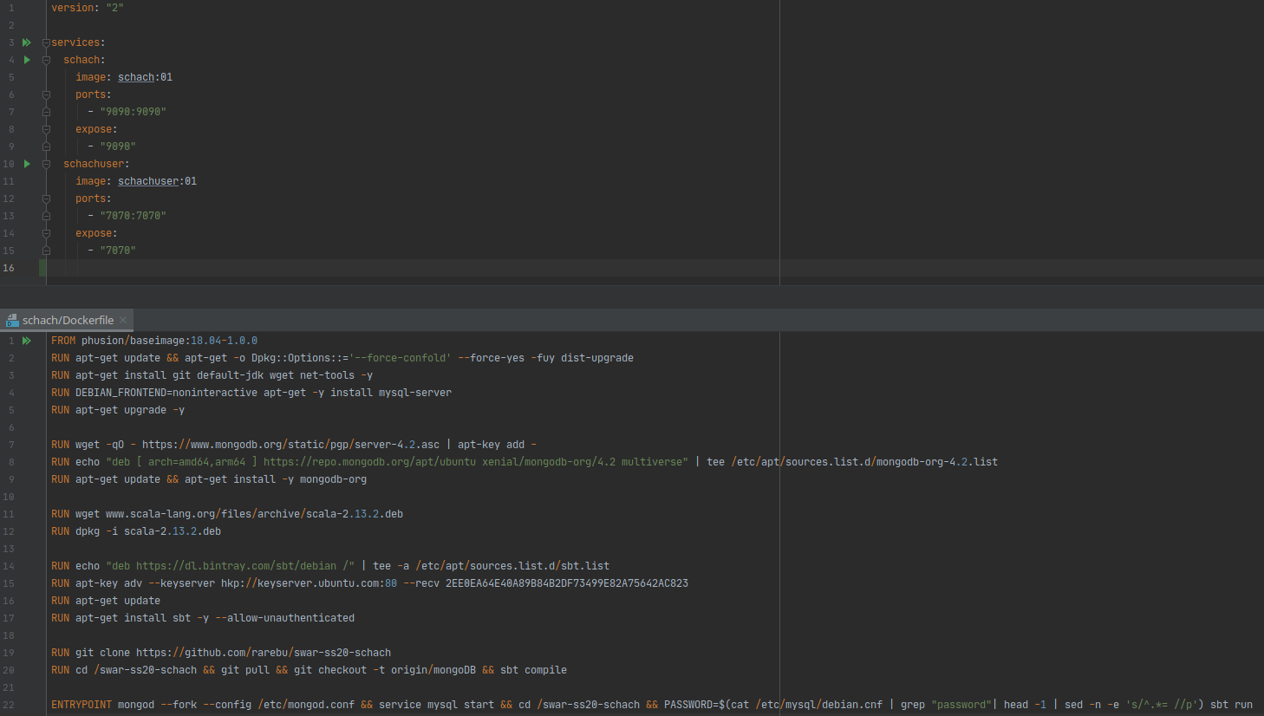
Docker
8

Slide 9
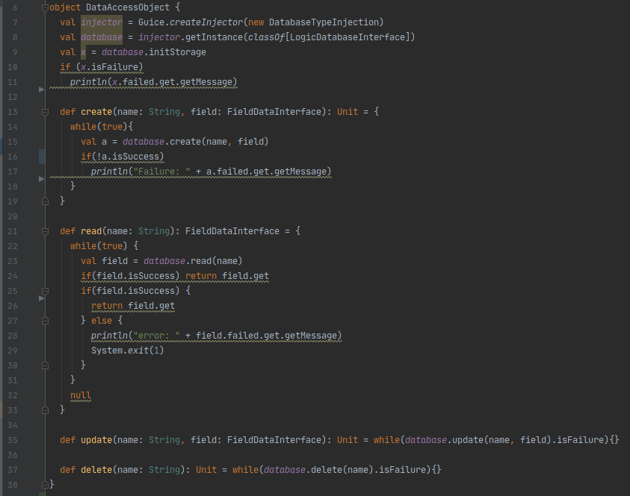
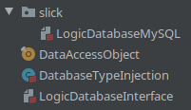
Slick
9

Slide 10
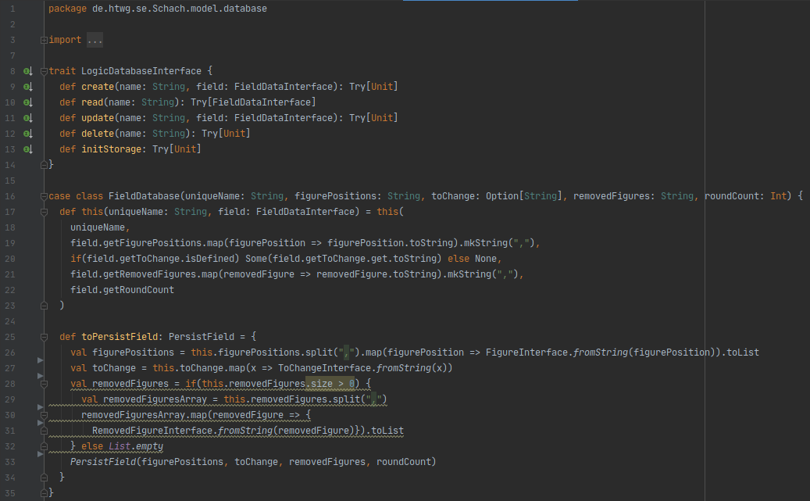
Slick
10

Slide 11
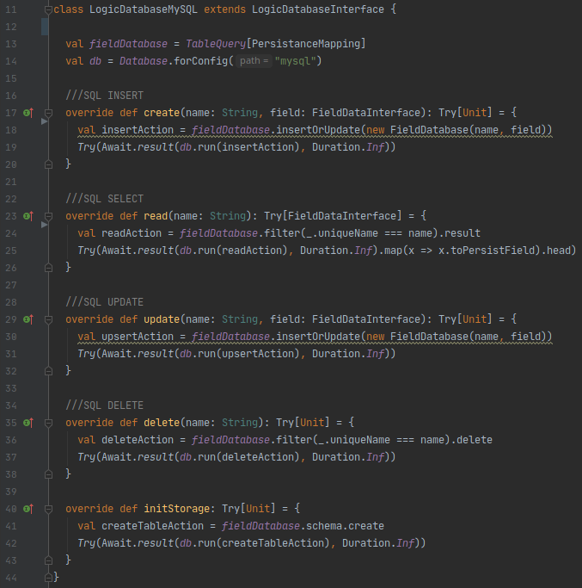
Slick
11

Slide 12
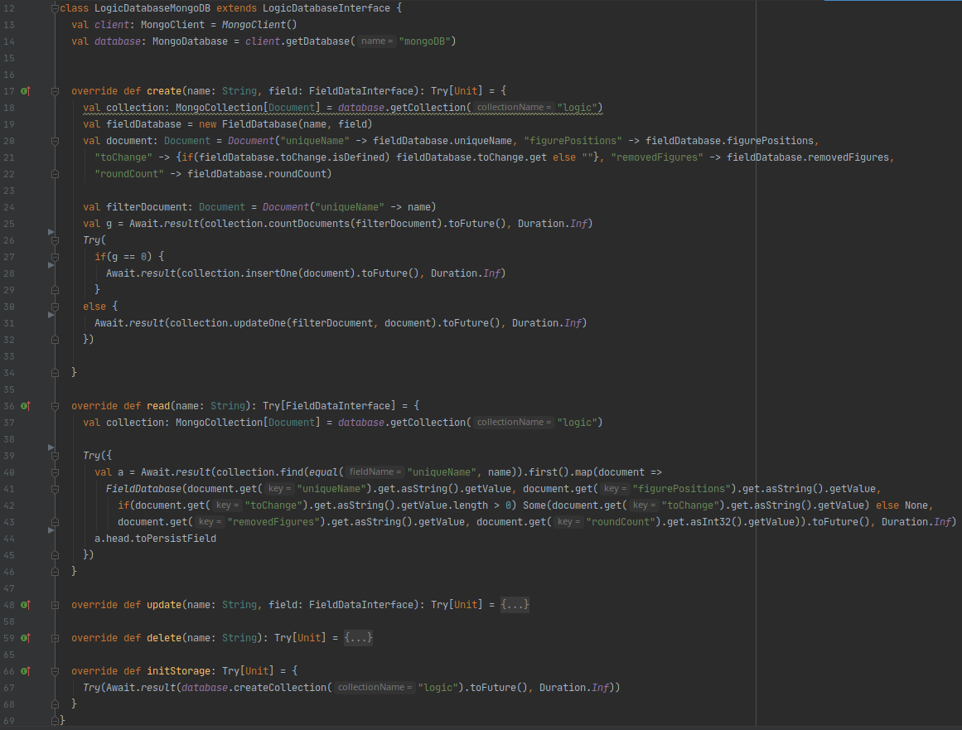
MongoDB
12

Slide 13
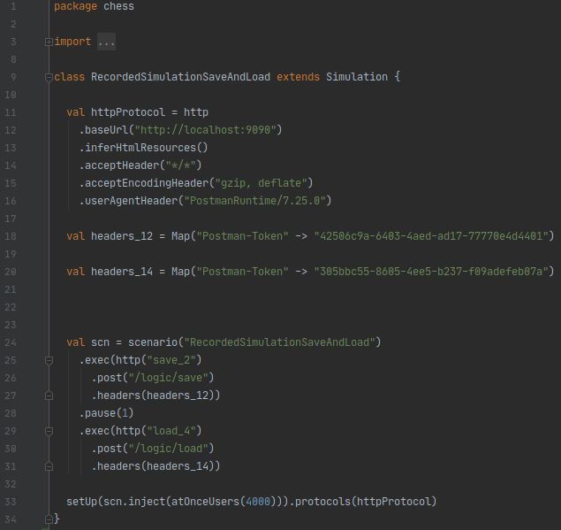
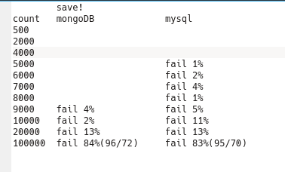
Gatling
13

Slide 14
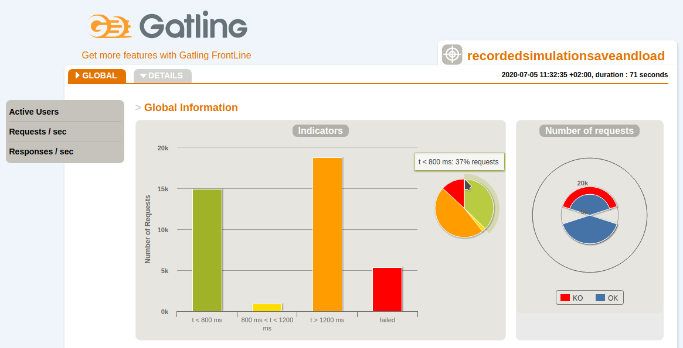
Gatling
14

Slide 15
Gatling
15

Slide 16
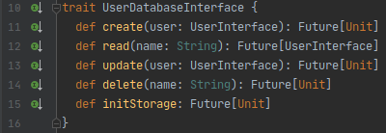
Futures
16

Slide 17
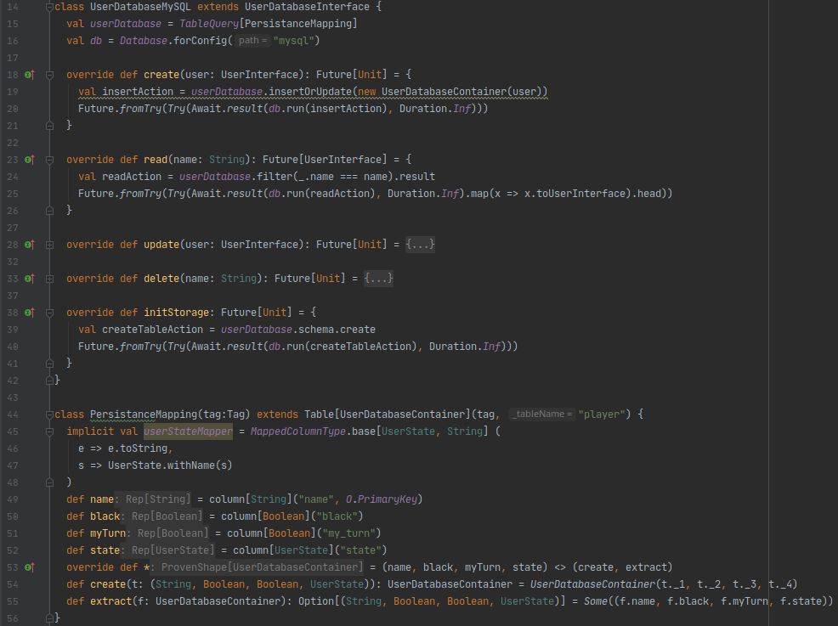
Futures
17

Slide 18
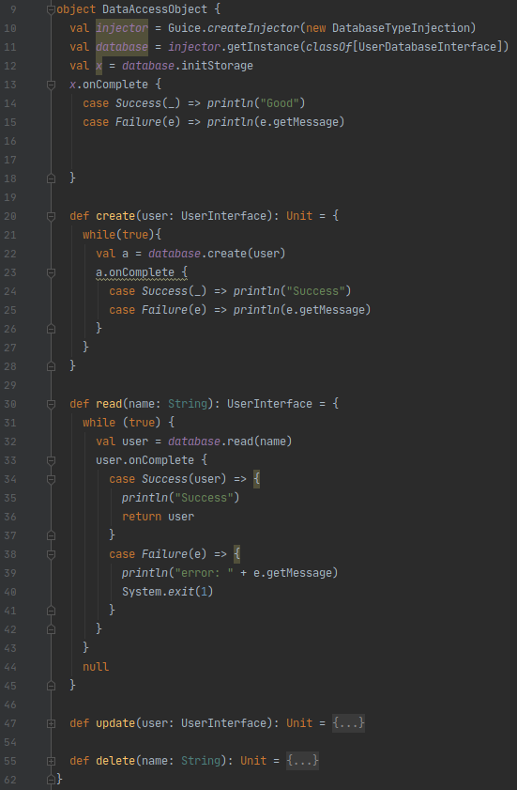
Futures
18

Slide 19
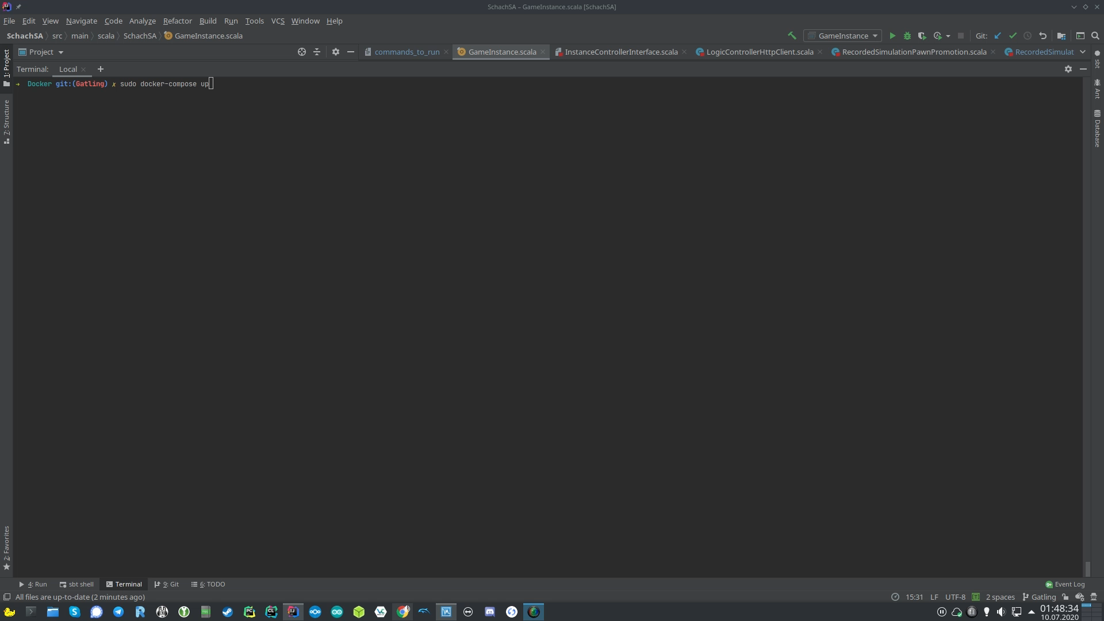
Spielablauf
19

